Slide 1
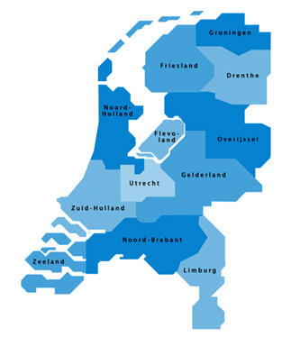
Luc Willems
17
Baarn

Slide 2
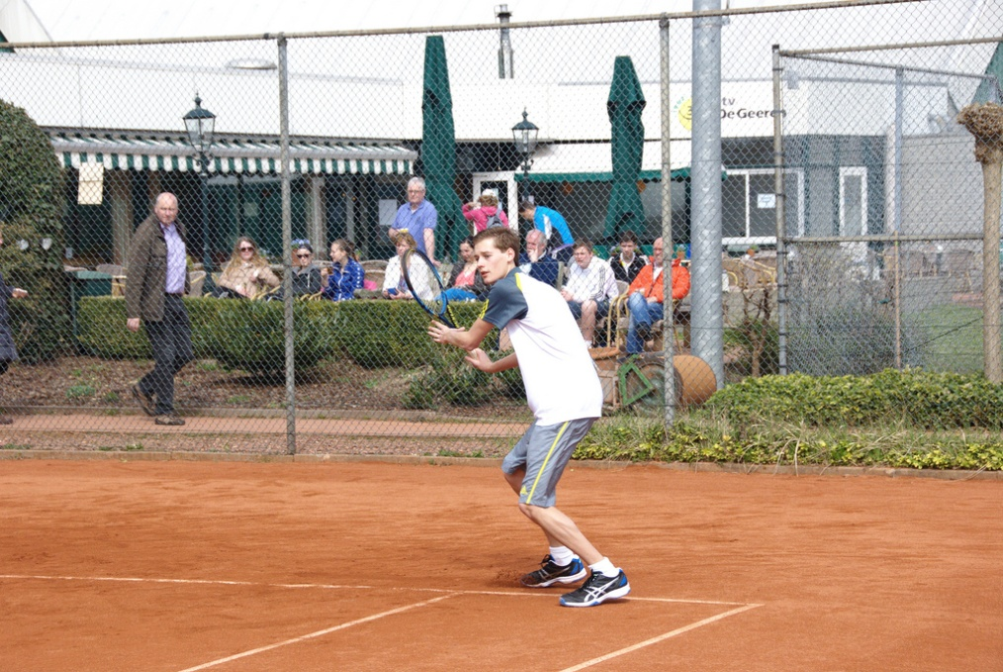
Mijn Sportcarrière
Turnen
Tennis
Spinning
Waterpolo

Slide 3
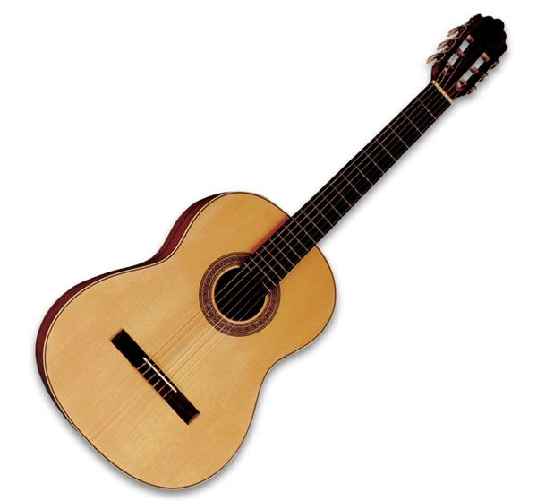
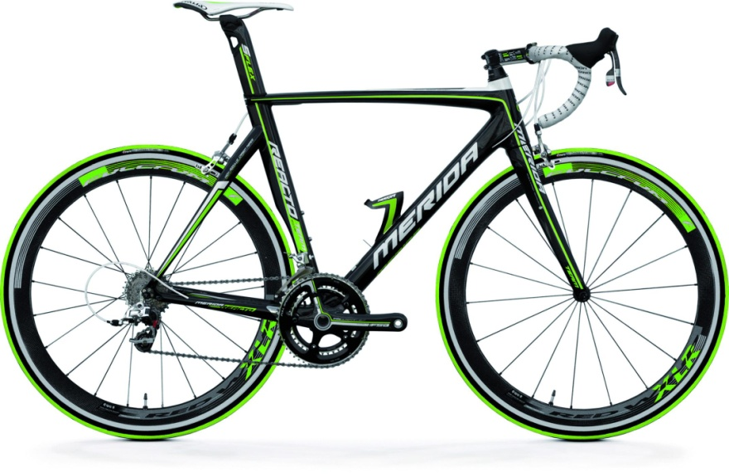
Mijn Hobby’s
Gitaar
Wielrennen

Slide 4
Mijn Kwaliteiten/eigenschappen
HAVO (N&T)
Behulpzaam, Bescheiden, Eerlijk
Afspraken nakomend
Openstaand voor nieuwe dingen

Slide 5
Toekomst & Inspiratie

Slide 6
Vragen?

